Slide 1
Aldous Leonard Huxley
Damla TÜRKDAĞLI

Slide 2
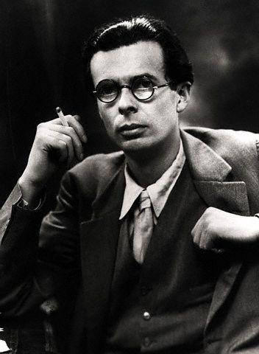
26 Temmuz 1894’de İngiltere'de doğmuştur.
Oldukça donanımlı bir ailde büyüyor. Babası yazar ve editör, annesi öğretmen, dedesi Thomas Henry Huxley ünlü bir biyologdur Charles Darvin’in evrim teorisini dünyaya tanıtmıştır. Babası biyografi yazarı ve edebiyatçı Leonard Huxley’dir.
Huxley’in yaşamı bilim ve edebiyatla şekillendirilmiştir.
Hem aile içinde aldığı eğitimler hem de normal eğitimi onu bu kariyere hazırlamıştır.

Slide 3
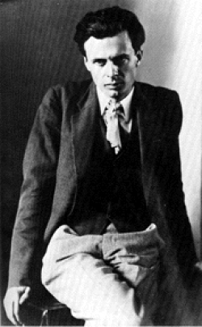
Annesinin ölümcül bir hastalığa yakalanmasından dolayı dokuz yaşında yatılı okul hayatına başladı.
Huxley henüz on dört yaşındayken annesini kaybetti üstelik annesini kaybettiği ay farklı bir sebeple kardeşini de kaybetmiştir.
Büyükbabası Thomas Huxley çok sıkı ve disiplinli bir adamdı. Huxley ve kardeşlerinin de akademik anlamda yüksek yerlerde olmalarını bekliyordu. Bu sebeple de çok baskıcı tarzda eğitimler aldırıyordu.
Bu durum Huxley’in abisine fazla geldi ve depresyon sonucu intihar ederek hayatını kaybetti.

Slide 4
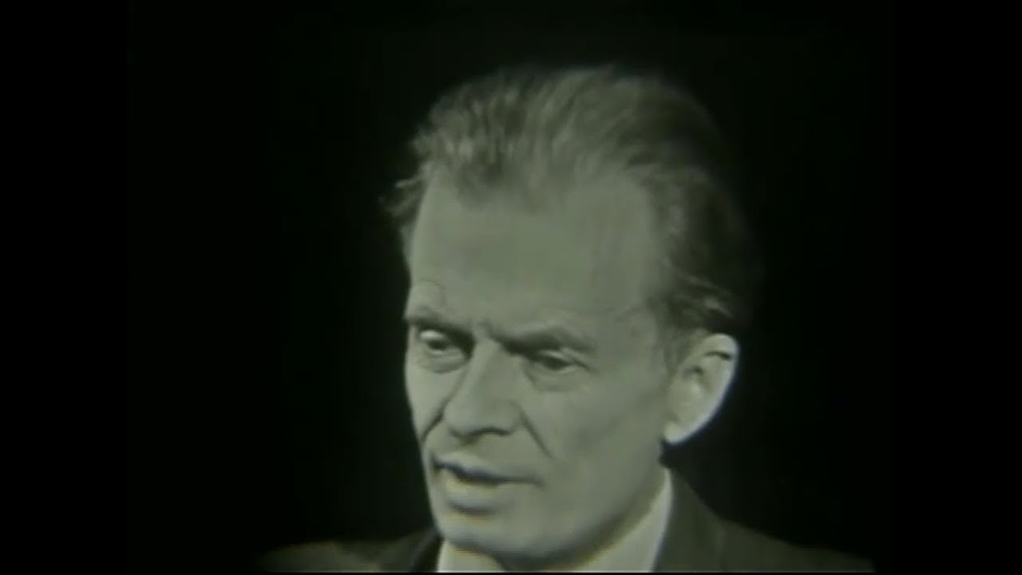
Huxley henüz on altı yaşındayken bir hastalığa yakalandı (keratit punktat). Bu hastalık onu 2 yıl kör bıraktı ve daha sonra az da olsa görme yetisi düzeldi.
Bu hastalık sebebiyle okulu yarım bırakmak zorunda kaldı ve tıp ve bilim eğitimi de yarım kalmış oldu bu sebeple.
Yapılan bir röportajda Huxley hayalinin tıp okumak olduğunu söylüyor fakat bu hastalık sebebiyle okuyamadığını dile getiriyor.

Slide 5
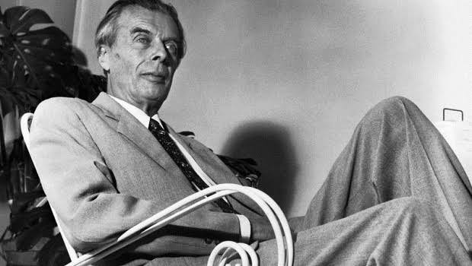
Aynı röportajda kitap yazmaya nasıl başladığı sorusuna da cevap veriyor. Hastalık sonucunda kör kaldığında Huxley’e daktilo alınıyor ve bu seyade ilk kitabını yazıyor. Fakat okuyamadan tek kopyası kayboluyor. Yani Huxley’in ilk kitabı hiç okunmamış olarak kalıyor.
Daha sonra Oxford’daki Balliol Koleji’ne devam ederek bir büyüteç yardımıyla okuyarak edebiyat alanında eğitim almış ve birinci olmuştur.

Slide 6
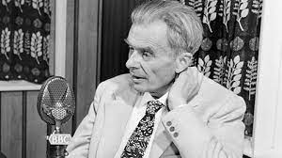
Huxley’nin eğitiminin daha az resmî ancak yine de önemli bir kısmı, pek çok edebi, sanatsal ve politik reformcu ve deneyciyle tanışma ve konuşma şansı yakaladığı Lady Ottoline Morrell’in toplantılarına düzenli olarak devam etmesiydi. Burada döneminin çok önemli fikir insanlarıyla tanışma şansı yakalı bunlardan bazıları; ekonomist John Maynard Keynes, romancı Virginia Woolf ve Bertrand Russell, eleştirmen Clive Bell.

Slide 7
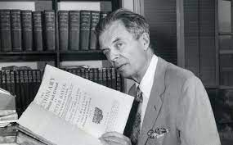
Diplomasını aldıktan sonra öğretmenlik yapmıştır. Edebiyat dünyasının ünlü isimlerinden 1984 ve Hayvan Çiftliği’nin yazarı “George Orwell” takma adıyla Eric Blair’da onun öğrencisidir.
Huxley, 1919’dan 1921’ye dek zamanının en tanınmış yayınlarından biri olan Londra dergisi Athenaeum’da editör olarak çalıştı. Ayrıca Vanity Fair ve Vogue dergilerine de katkıda bulundu.

Slide 8
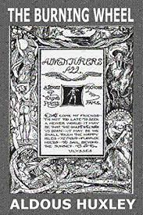
ESERLERİ
Huxley’nin ilk yayınlanmış eseri, henüz yirmili yaşlarının başındayken yazdığı şiirleri topladığı “The Burning Wheel” (1916) adlı bir kitaptı. Yayınlandıktan sonra modern edebiyatın kurucuları arasında yer alan Marcel Proust’dan övgüler almıştır.

Slide 9
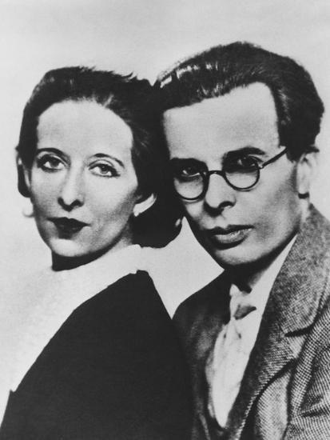
1919'da Maria Nys ile evlendi.
Şiir kitabından sonra iki tane roman yayınlamıştır. Bunlar; “Krom Sarısı” (1921) ve “Antik Saman”dır.(1923)
Bu romanlardan sonra Huxley şair olarak değil yazar olarak anılmaya başlanmıştır.

Slide 10
Sosyal değerlerin parçalanması konusunda hazırladığı bir çalışma olan “Point Counter Point” (1928) ile bir hicivci olarak ününü katlamıştır.
Huxley, en popüler eserinin başka bir hiciv olduğunu kanıtlar biçimde “Brave New World” (Cesur Yeni Dünya / 1932) eseriyle adından oldukça söz ettirmiştir.

Slide 11
Cesur Yeni Dünya Huxley'nin kariyerinde bir dönüm noktası olmuştur. Daha önceki çalışmaları gibi, temelde hicivli bir roman ama aynı zamanda Huxley'in hem siyasette hem de teknolojide 20. yüzyıl eğilimlerine olan güvensizliğini canlı bir şekilde ifade etmekteydi.
Roman, psikolojik koşullanmanın bilimsel olarak belirlenmiş ve değişmez bir kast sisteminin temelini oluşturduğu, sırayla bireyi yok eden ve tüm kontrolü Dünya Devletine veren bir geleceğin kabus gibi bir vizyonunu sunmaktadır.

Slide 12
Huxley, eşi Maria ile birlikte ilk önce New Mexico’da ve ardından geçirdiği ameliyatın görme yetisinin büyük kısmını geri getireceği Kaliforniya’da yaşamak üzere İngiltere’den ayrılmıştır.
Huxley, yeni evinde mistisizm araştırmalarına ve uygulamalarına tanıklık etmiş. Bu yeni felsefi bakış açısı, II. Dünya Savaşı arifesinde pasifizmi teşvik eden “Eyeless in Gaza” (1936) adlı romanına temel oluşturmuştur.

Slide 13
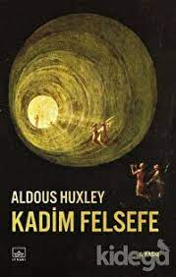
“After Many a Summer Dies the Swan” (1939) adlı eseriyse kaba materyalizmin gereksizliğini ortaya koyumuştur.
Huxley, git gide daha mistik yazılara yöneldi. “The Perennial Philosophy” (1945) ve “Algı Kapıları” (1954), Huxley’in eserlerinin kurgusal olmayan yanlarını temsil etmektedir.

Slide 14
1953’den sonraki eserleri kullandığı halüsinojenik ilaçlardan oldukça etkilenmiştir. Huxley’in bu yıllarına “viskiyle yıkanmış bir cennet” adı verilmiştir.
Aydınlanma arayışında, saykodelik maddeler kullanımının öncülerinden biriydi. Huxley’nin saykodelik ilaç deneyimleri, “Heaven and Hell” adlı yazısında anlatılmıştır.
“Algı Kapıları” adlı kitabı, sonraki yılların en tanınmış rock grubu The Doors’un ismi için de ilham kaynağı olmuştur. Saykodelik ilaçlar hakkında yazdığı yazılarından bazıları, erken dönem hippileri ve Beat kuşağı arasında adeta yeni bir İncil mertebesine yükselmiştir.

Slide 15
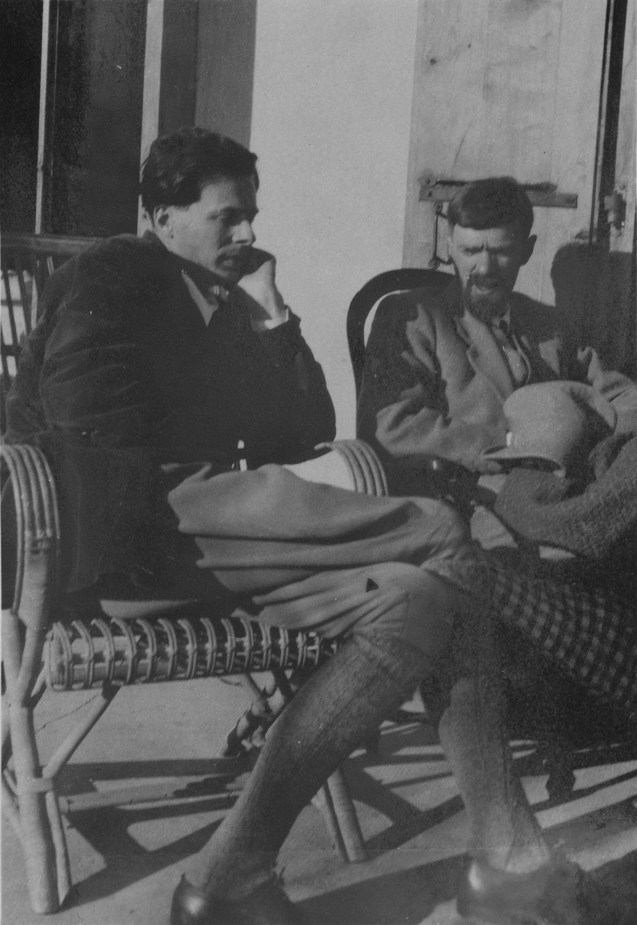
Huxley, ilerleyen dönemde Los Angeles’ta Hollywood için “Jane Eyre”, “Pride and Prejudice” ve “Alice Harikalar Diyarında” gibi kurgusal klasiklerin film versiyonları için senaryolar yazmıştır.
Ayrıca, nükleer bir savaştan sonra Los Angeles’ta yaşanan fütüristik bir kurgu olan “Ape and Essence” (1948) adlı eserin yazımına devam etmiştir.
“Gray Eminence” (1941) ve “Devils of Loudon” (1952) ile Huxley, organize dinin ikiyüzlü olduğuna inandığını vurgulamak amacıyla tarihsel olaylara yoğunlaşmıştır.
Aynı yıllarda, kurmaca ve senaryolarına ek olarak, biyografiler, yazılar ve diğer kurgusal olmayan eserlerin planlanması ve yazılmasıyla aralıksız biçimde ilğilenmiş.
Aldous Huxley ve D-H-Lawrence-1928

Slide 16
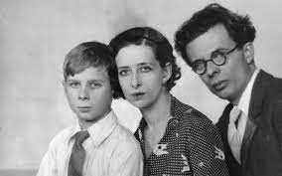
Eşi Maria 1955 yılında meme kanserinden öldü. Bu evlilikten bir çocukları olmuştur geleceğin ünlü Epidemiyologu Matthew Huxley.
Huxley Maria’nın ölümünün ardından 1956’da Aldous’nun biyografisini yazan Laura Archera ile evlendi.
1960 yılında Huxley’e boğaz kanseri teşhisi kondu. Bu dönemde Esalen Enstitüsü’nde “İnsan Potansiyelleri” üzerine dersler vermekteydi.
Huxley, Macmillan hükümeti tarafından kendisine Şövalye unvanı verilmesi teklifini reddetmiştir.

Slide 17
Huxley, karanlık bir atmosfere sahip son romanı “Ada” (Island / 1962) ile, geçmişte Cesur Yeni Dünya’da unutulmaz bir şekilde keşfettiği gelecek meselesine geri dönmüş fakat geleceğe dair olumlu bir bakış açısı yaratmaya çalıştığı için okuyucuların beklentilerini karşılamamıştır.

Slide 18
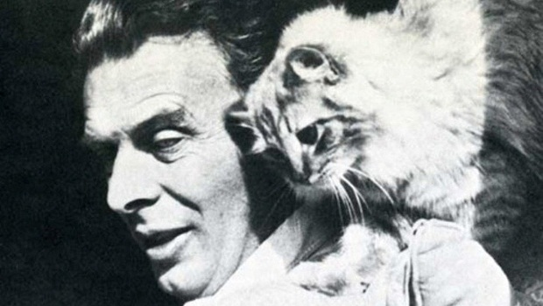
Huxley, 22 Kasım 1963’te Kaliforniya’da kanser nedeniyle aramızdan ayrılmıştır. Ölümü basında çok fazla yer almamıştır bunun nedeni aynı tarihlerde John F. Kennedy’ye yapılan suikasttır.

Slide 19
Huxley’in neredeyse tüm eserlerinin temel mesajı merkezcilik, bencillik ve bencillikten kaynaklanan trajedinin ortadan kaldırılması olsa da hayal ettiği dünyadan uzak bir yaşam içinde ölmüştür.
En iyi bir roman olan Cesur Yeni Dünya (1932), ardından gelen birçok distopik bilim kurgu için bir model olarak tanınmaya devam etmektedir.

Slide 20
KAYNAKÇA
https://www.britannica.com/biography/Aldous-Huxley
https://www.felsefe.gen.tr/aldous-huxley-kimdir/
https://www.cliffsnotes.com/literature/b/brave-new-world/critical-essays/society-and-the-individual-in-brave-new-world
https://www.gradesaver.com/author/aldous-huxley
https://www.biblio.com/aldous-huxley/author/676
https://www.theguardian.com/books/2002/apr/13/biography.aldoushuxley
RÖPÖRTAJ ÖNERİSİ
https://www.youtube.com/watch?v=A3Obb8s-DJM&t=768s

Slide 21
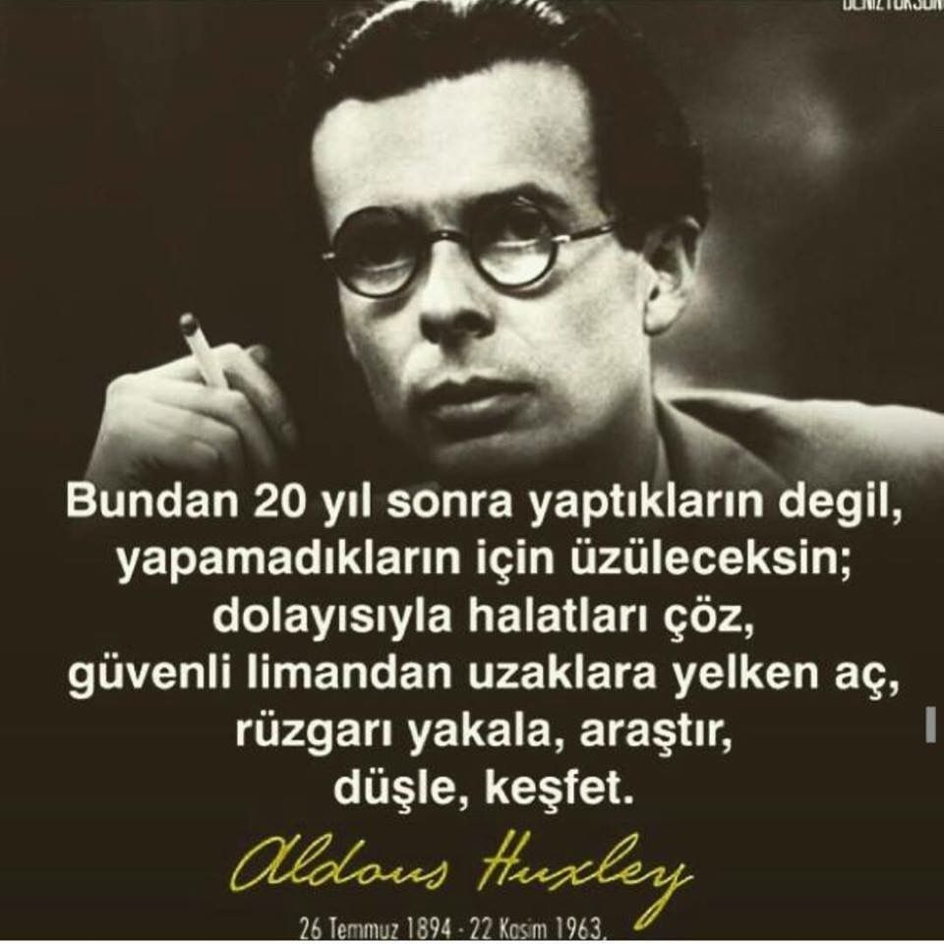
TEŞEKKÜRLER

